Slide 1
進捗報告
12071092 西村友稀
2023/05/02(火）

Slide 2
考慮したい条件
1つの仕事に1人を割り当てる
同じスロットに同じメンバーを割り当てない
出演しているメンバー以外を仕事に割り当てる
メンバーを出来るだけ均等に割り当てる（全員が同じ回数仕事をするようにしたい）
出来るだけ連続して仕事をさせない（連続して同じ仕事は絶対にさせない。1スロット目に仕事が割り当てられている人はできるだけ2スロット目には割り当てない。）
基本的に出演者は出番の前後のシフトには割り当てない。

Slide 3
前回までの成果①
今までは代表者1人がライブの前日までにシフト表を自宅で作成し、完成後の変更はなかった（できなかった)。
今回の卒研では、ライブの当日に欠席などで予定の変更が可能であり、どこでも確認できるようなシフトを作りたい。
→webアプリを用いてスマホで使えるようにする。

Slide 4
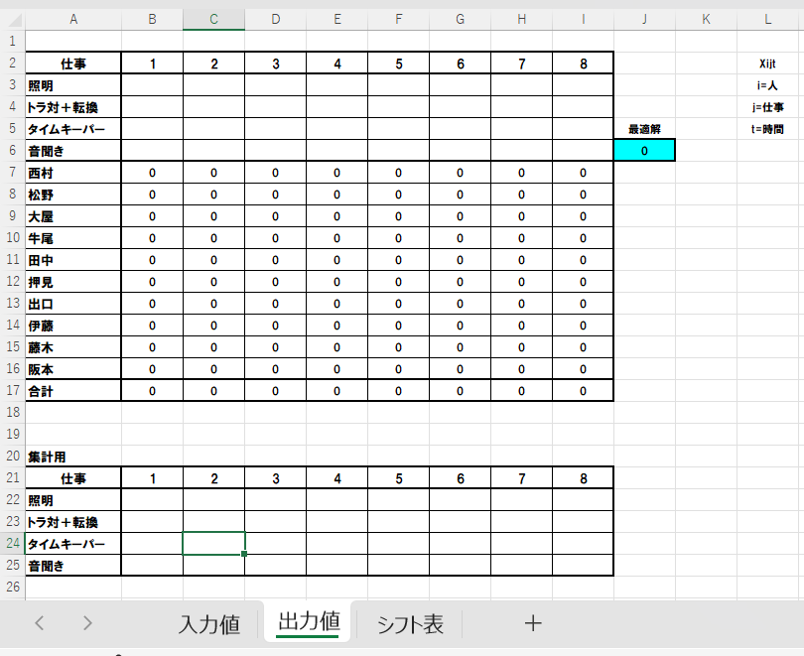
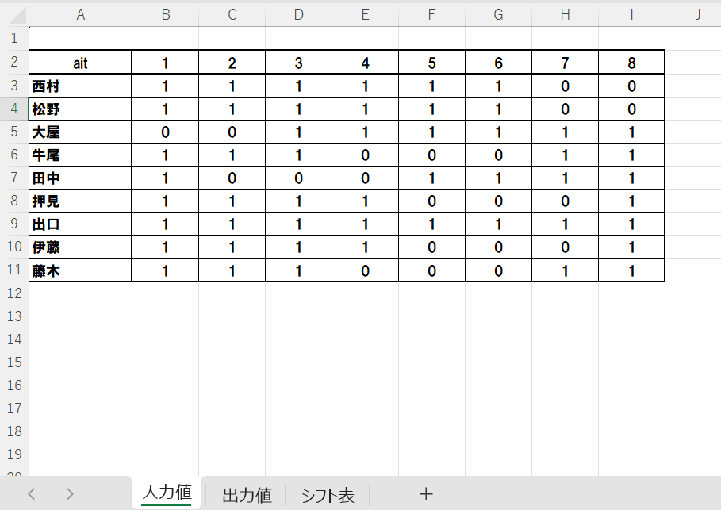
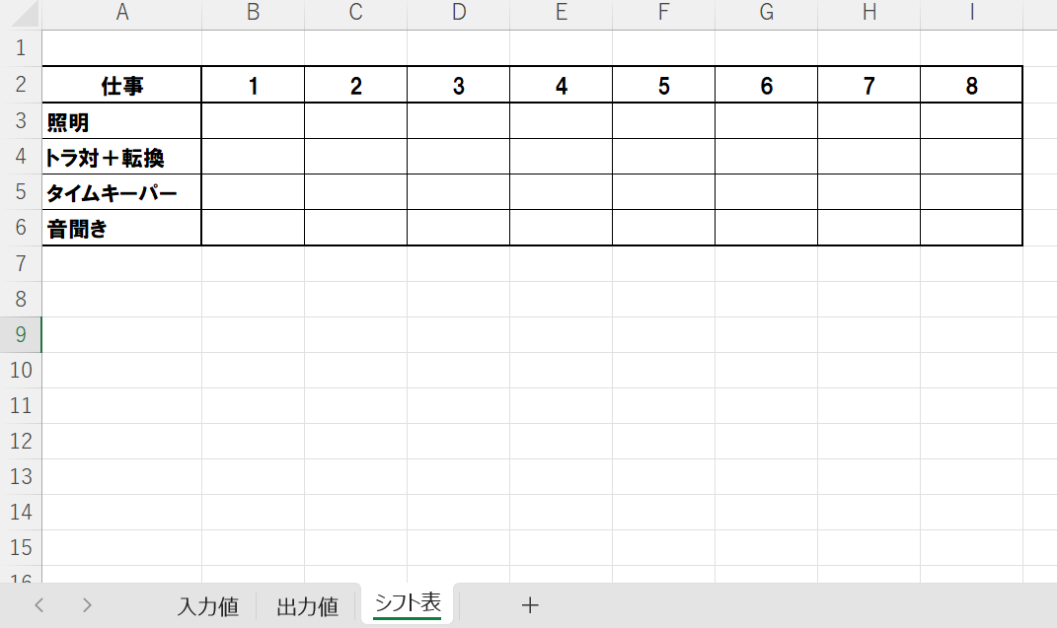
前回までの成果②
Excelの表の入力値、出力値、結果が分かりやすくした。

Slide 5
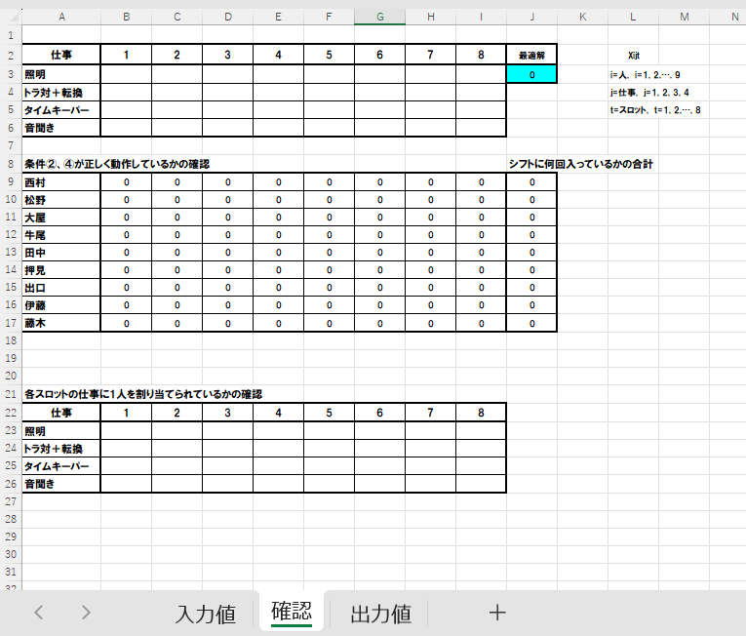
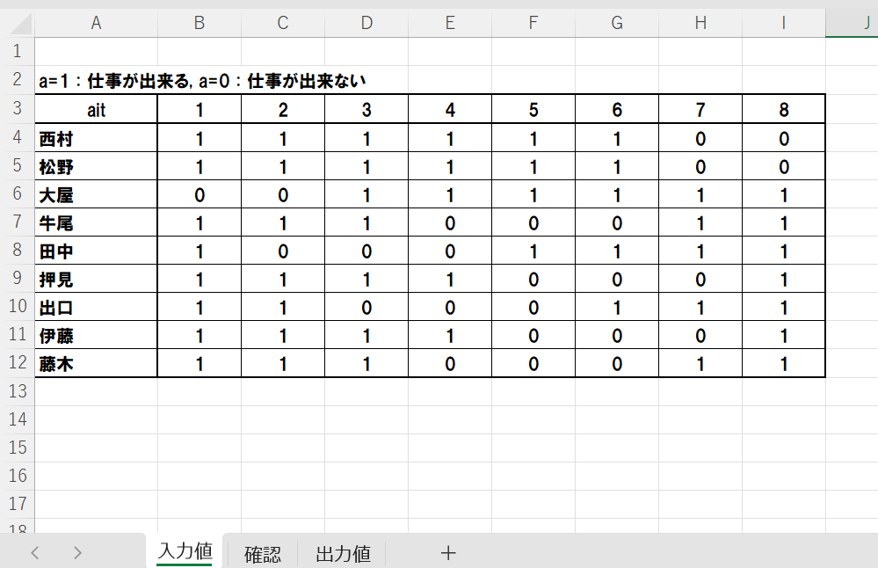
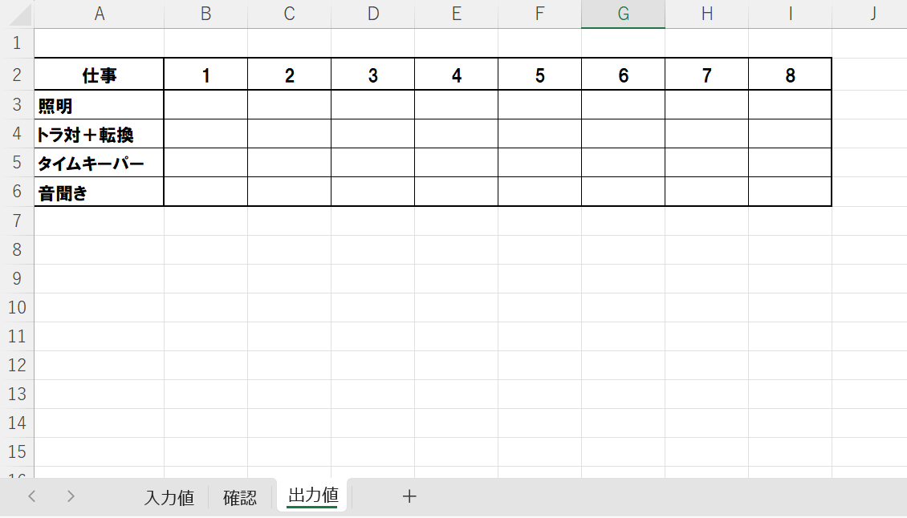
今回の成果①
Excelの表を少し改良した。

Slide 6
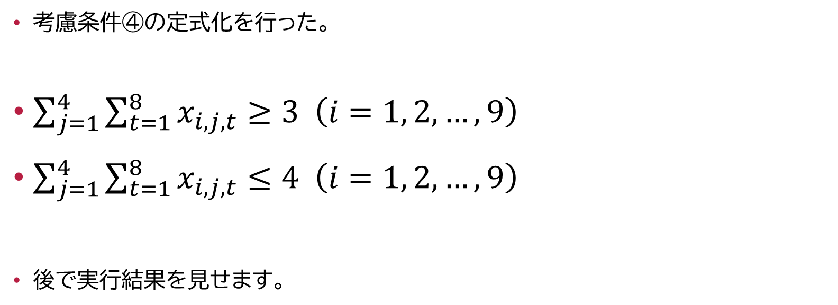
今回の成果②
考慮条件④の定式化を行った。
$\sum_{j=1}^{4}{\sum_{t=1}^{8}{x_{i,j,t}}}≥3 \left(i=1, 2, …, 9\right)$
$\sum_{j=1}^{4}{\sum_{t=1}^{8}{x_{i,j,t}}}≤4 \left(i=1, 2, …, 9\right)$
後で実行結果を見せます。

Slide 7
今後の予定
考慮条件⑤の定式化。

